Slide 1
K线涨停定律
主力建仓形态四定律 ：
一、底部首次涨停、主力建仓标志
二、底部七连阳 、中线黑马摇篮
三、低位复合连阳、短线选股技巧
四、底部“宝剑”试盘、上升前奏曲

Slide 2
底部首次涨停、主力建仓标志
K线形态与主力心态研究
在观察涨停板的同时更要注意成交量的变化，实战中具有较高参与价值的个股在底部第一个涨停板时成交量并不会很大，分时走势上呈现明显的涨停前放量，涨停后缩量且封涨停时间较早的特点，这类个股通常可以迅速参与追涨，获利概率很大。
即不可能是巨量，也不是缩量，温和放量的涨停板才是最完美的量价配合。

Slide 3
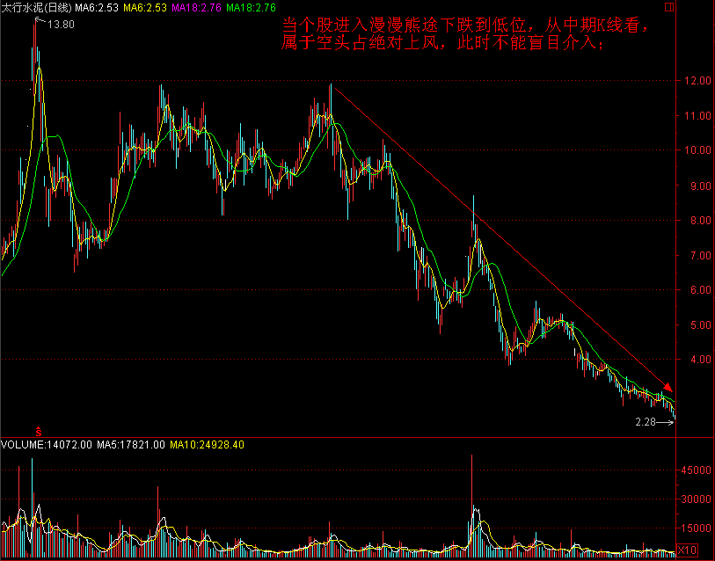
案例一：600553

Slide 4
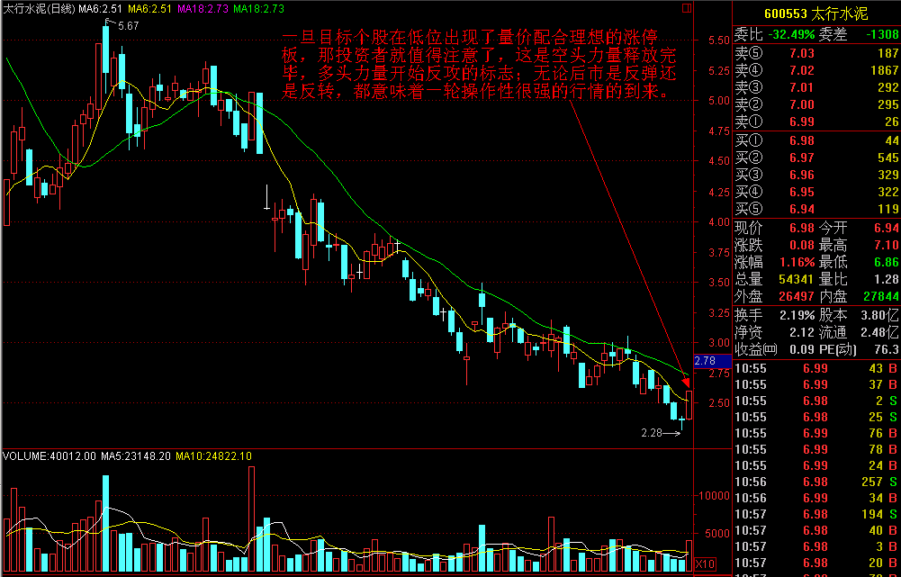
图二

Slide 5
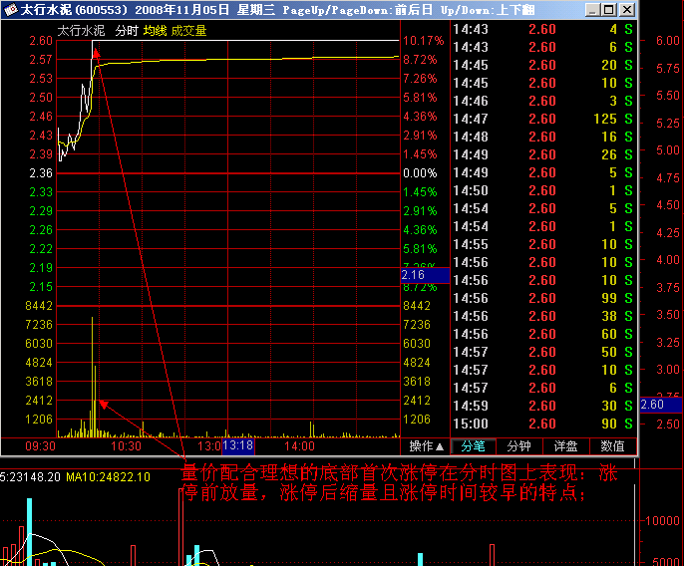
分时图

Slide 6
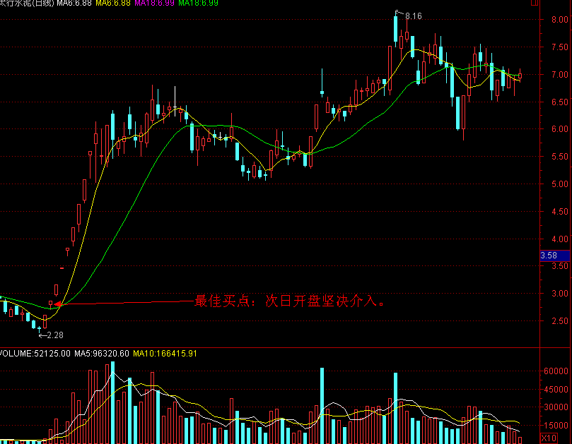
K线图

Slide 7
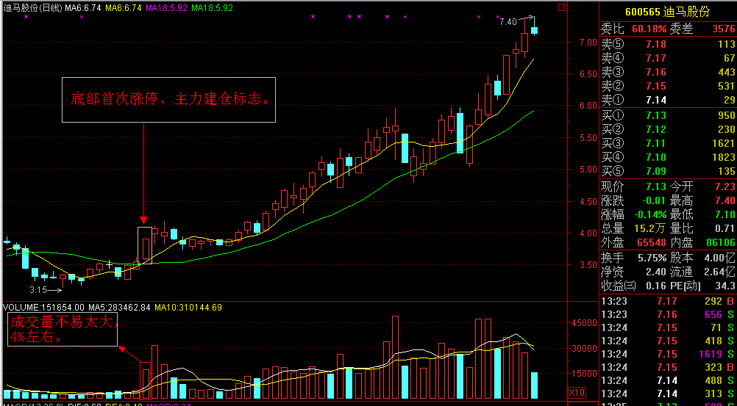
600565

Slide 8
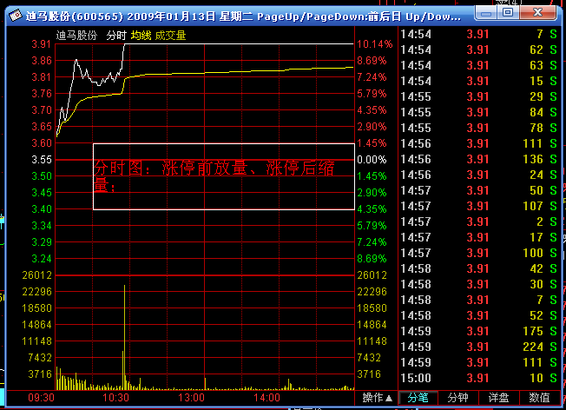
分时图

Slide 9
底部七连阳 、中线黑马摇篮
形态特征描述:
目标个股在底部区域经过盘整之后，满足下列一些条件的，股价很可能会在今后有较为可观的上升空间。
（1） 在连续七个以上交易日收出小阳线；
（2） 成交量温和放大，期间有一定换手率，但不是过度放量；
（3） 平均每天的涨幅不大，价格总体仍处于低位，保证今后有充分的上升空间。

Slide 10
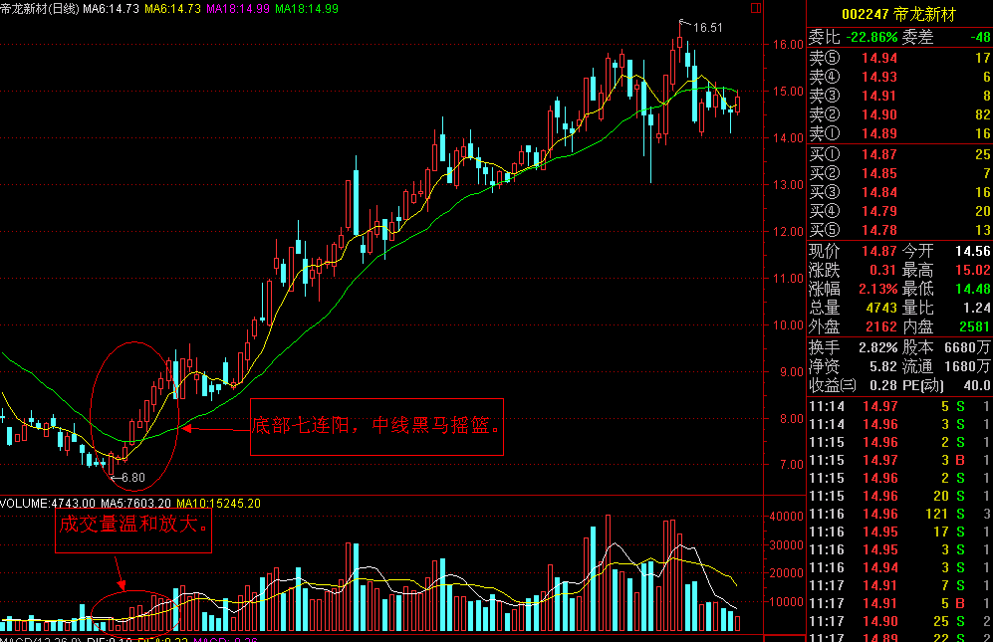
案例一：002247

Slide 11
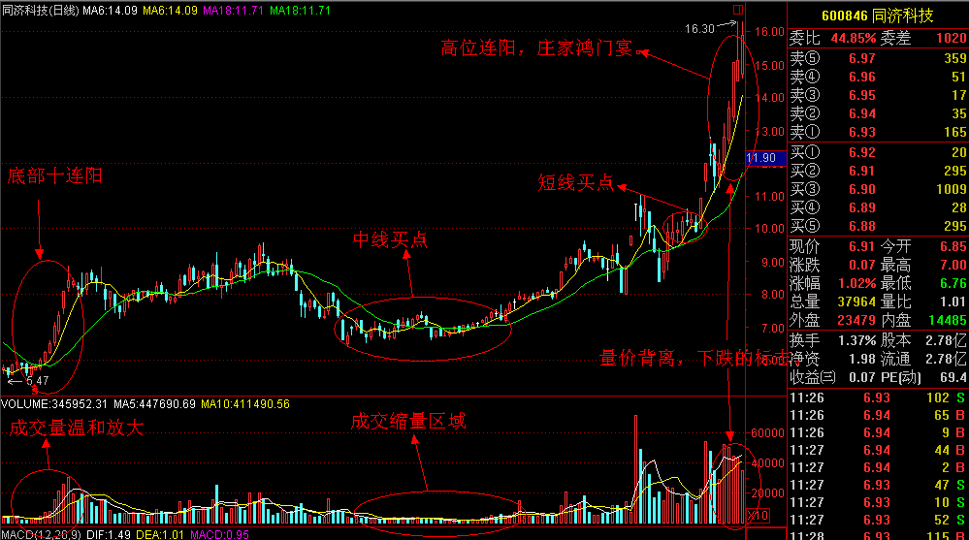
案例二：600846

Slide 12
总结
举一反三，只要符合上面三个要素都可以把它列入介入目标，进行重点跟踪。多年实战经验告诉我们，连续的阳线拉得越是急促就越是有大行情，九根连续底部阳线就90%会对应有翻番行情出现。

Slide 13
低位复合连阳、短线选股技巧
复合底部连续阳线，就是在底部走出两次七连阳或一次七连阳加上一次六连阳的形态，这是一种超强形态。7+6或6+7或6+8。
底部七连阳是主力大资金在股价底部区域迫不及待建仓而留下的带量上攻痕迹，属于典型的强势特征。
如果目标个股连续现次出现七连阳：一是说明主力力求缩短建仓时期；二是反应市场共识程度高，下跌空间被封死，属于超强股；

Slide 14
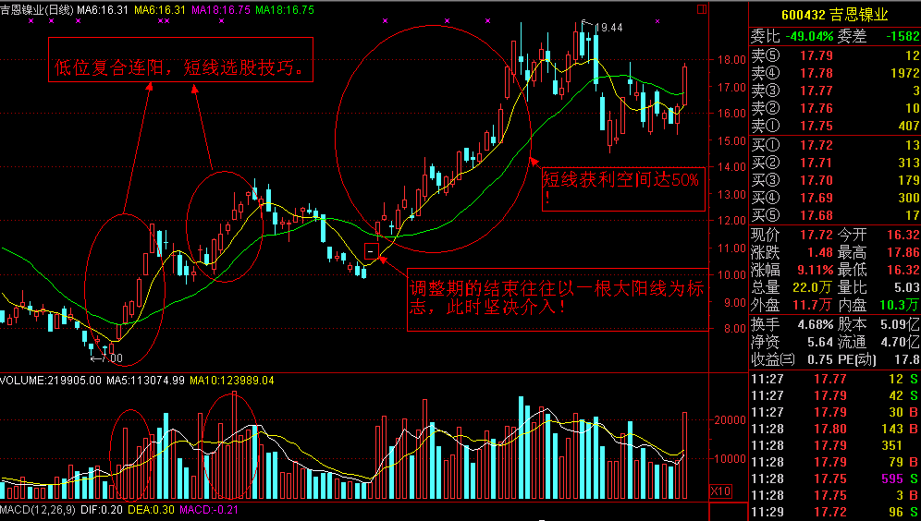
案例一：600432

Slide 15
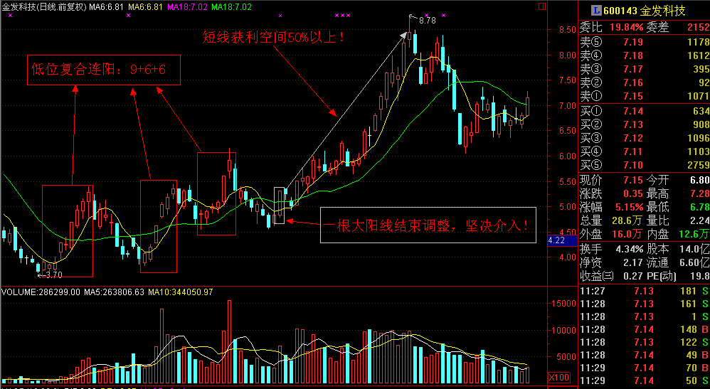
案例二：600143

Slide 16
短线操作的核心
短线操作的核心 : 其实就是在有限的时间内捕捉该时期市场做多强度最大的个股，而低位复合连阳的个股，正是短线操作的黄金品种，实战中可以在连续阳线后的短暂调整结束时（这种极强势股调整结束往往是以一根大阳线为标志的）坚决介入，短线空间较大。
短线博杀的重要一点是 : 无论在任何价格上，出手买卖前必须自行先设立止损（盈）位，以保护资金的绝对安全。

Slide 17
底部“宝剑”试盘、上升前奏曲
1、形态特征：历史底部区域，突然某日跳高开盘并强势向上攻击，成交量明显放出，但强势时间保持不长便出现主动回调，形状如同一把出鞘的宝剑，这是典型的即将向上攻击的形态。
2、关键要领：长上影线出现在高位和低部是截然不同的，因此在研究盘面时要特别注意该形态的位置是否处于周K线月K线的底部区域，或该股是否最近被充分炒作过，这是我们运用各类K线形态进行选股的前提，更是看盘必备的基本功之一。

Slide 18
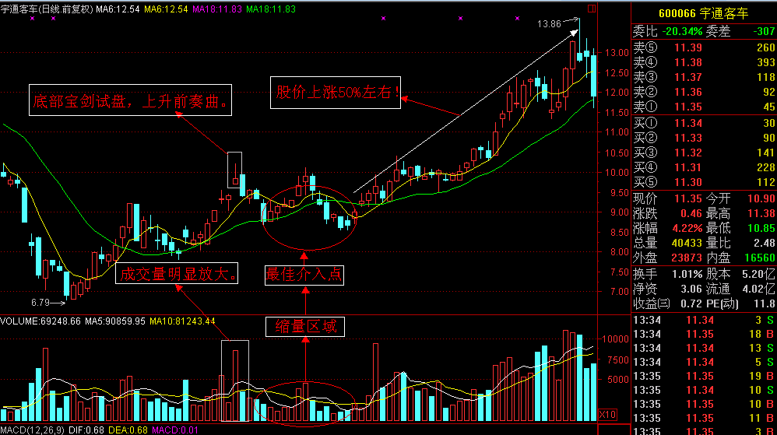
案例一：600066

Slide 19
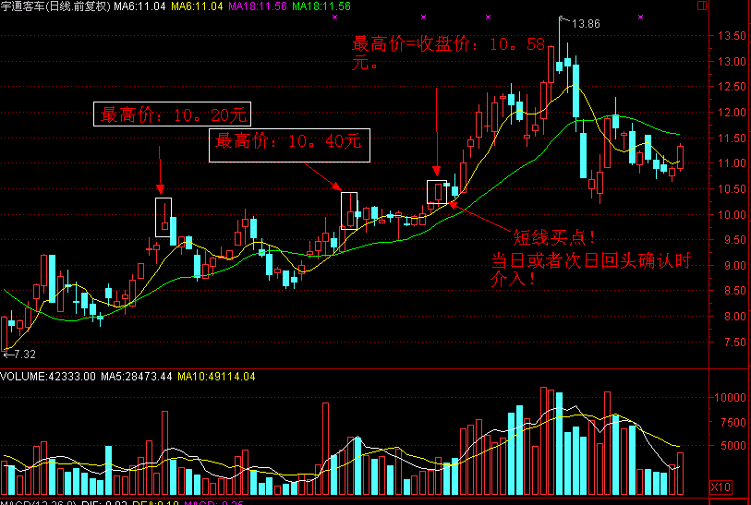
K线图

Slide 20
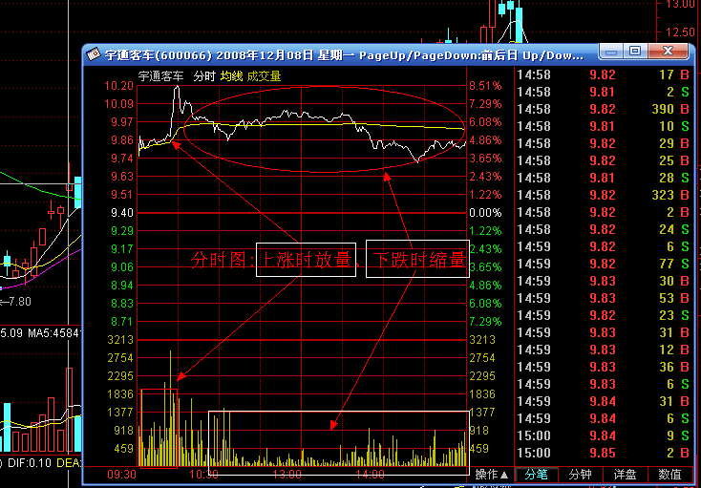
分时图

Slide 21
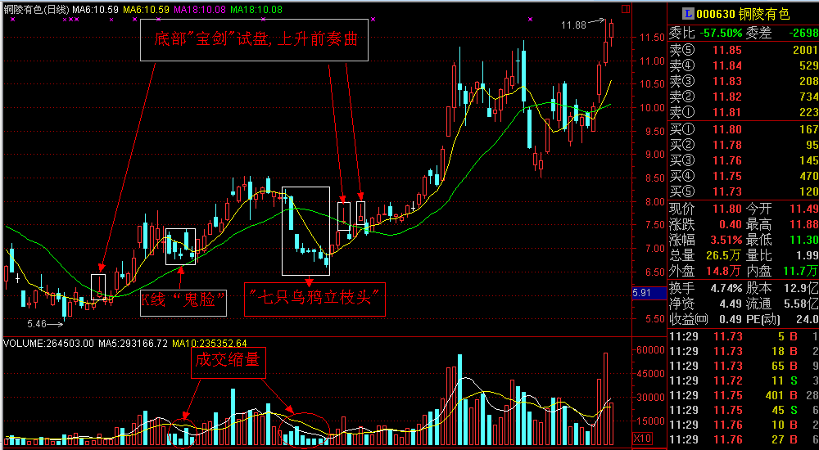
案例二：000630

Slide 22
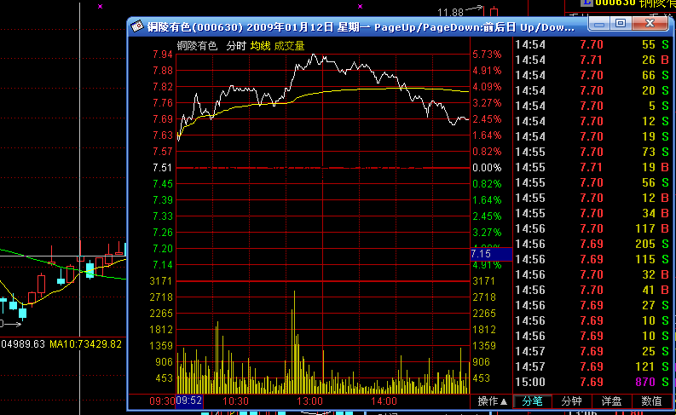
分时图

Slide 23
庄家震仓及波段动作时的实战对策
一、K线“鬼脸”跑出长庄黑马
二、七只乌鸦立枝头、连阴洗盘。

Slide 24
K线“鬼脸”跑出长庄黑马
庄家目的: 庄家为了控制更多的廉价筹码，必须动摇场内其他稍懂技术图形的持股者信心，在走势图上故意“砸”出一些不可思议的K线图形，用画“鬼脸”的方式为不明内情者制造压力和空头氛围，以迫使他们在底部区域离场。

Slide 25
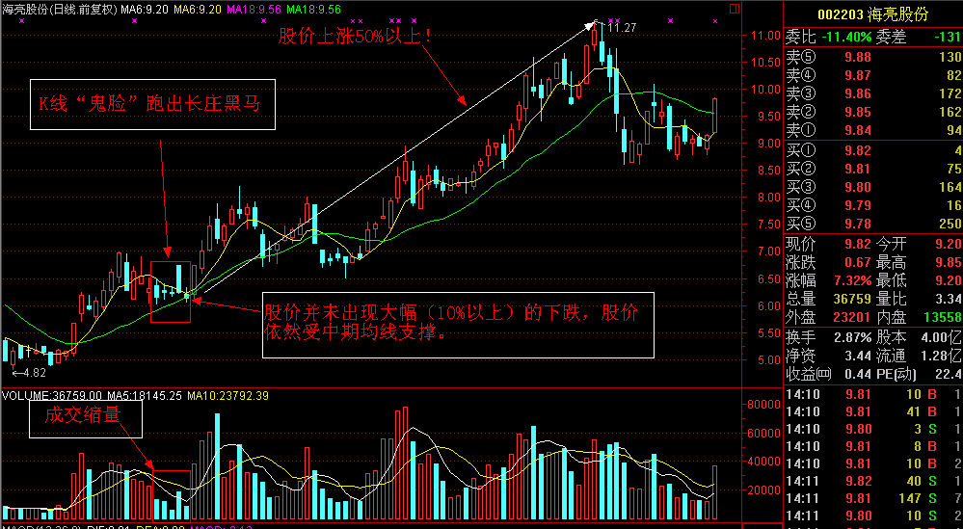
案例：002203

Slide 26
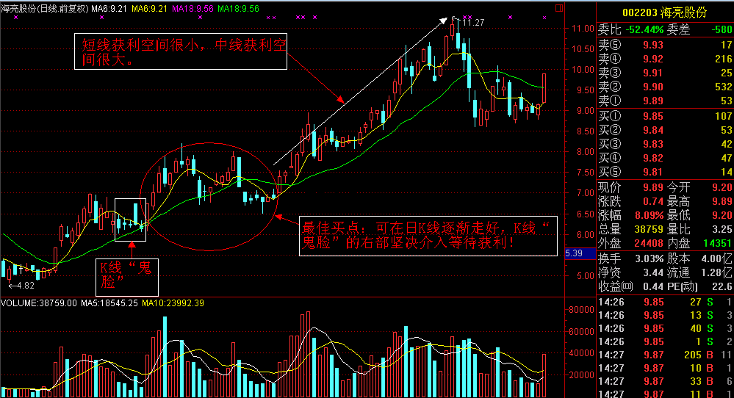
最佳买点

Slide 27
七只乌鸦立枝头、连阴洗盘
形态特征： 股票处于一个缓慢的上升通道之中，并在上升途中突然止步，连续收出6-8根小阴线，呈“七只乌鸦立枝头”的形态，成交量并无明显放大迹象。
操作关键： 一定要认准目标个股的运行趋势，即连续的小阴线是处于一个有效上升通道中，而如果是下降趋势或目标个股前期涨幅已经巨大的则坚决回避。

Slide 28
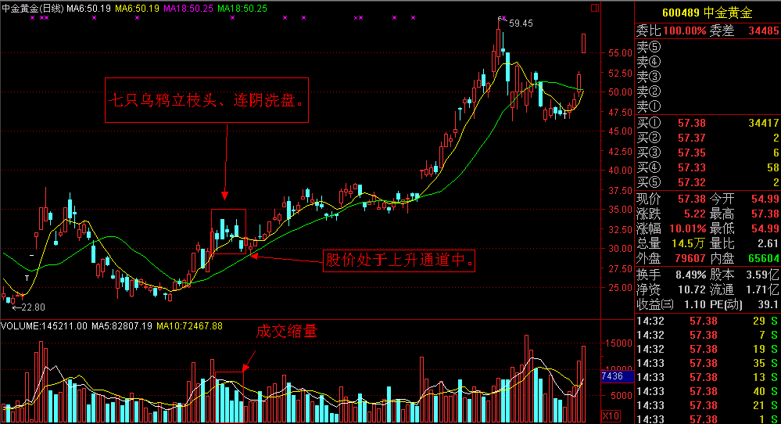
案例一：600489

Slide 29
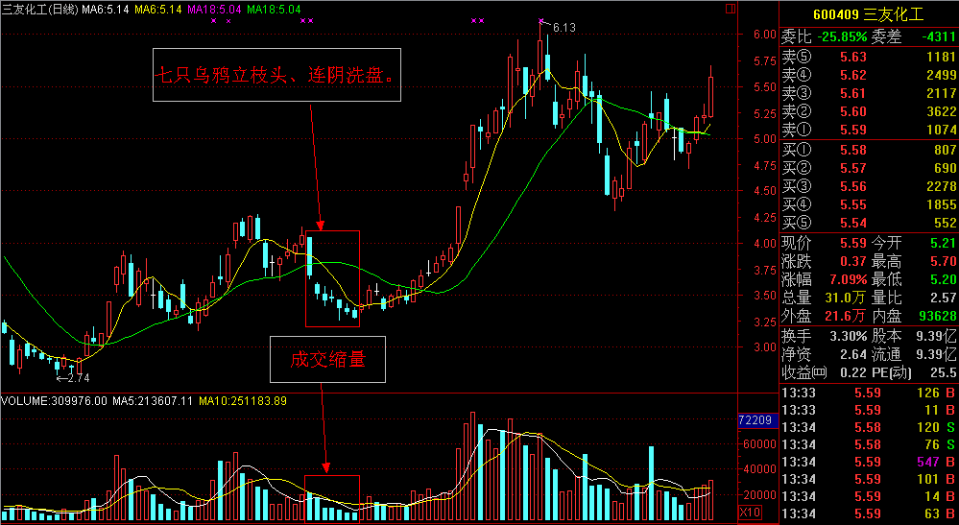
案例二：600409

